Slide 1
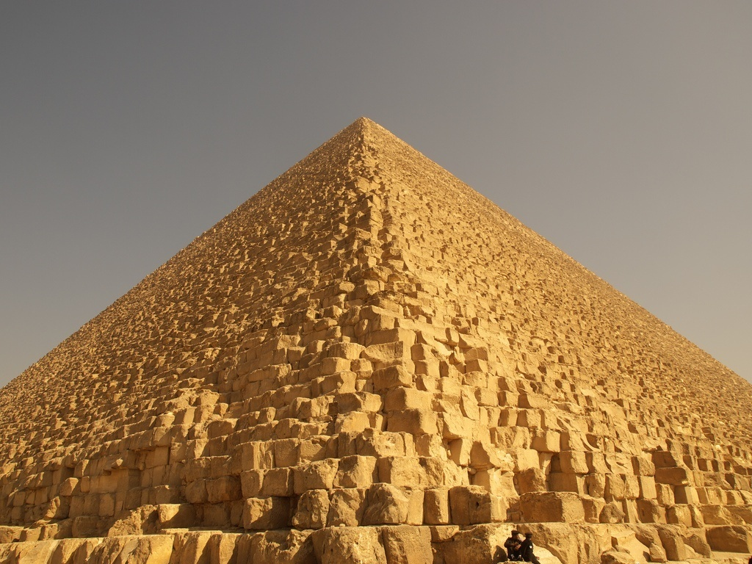
Što je građevinarstvo?
Građevinarstvo ili građevina je primijenjena znanost, najstarija i najznačajnija grana tehnike. Građevinska se tehnika bavi poslovima potrebnim za građenje svih vrsta arhitektonskih zgrada, cesta,željezničkih pruga, mostova itd.

Slide 2
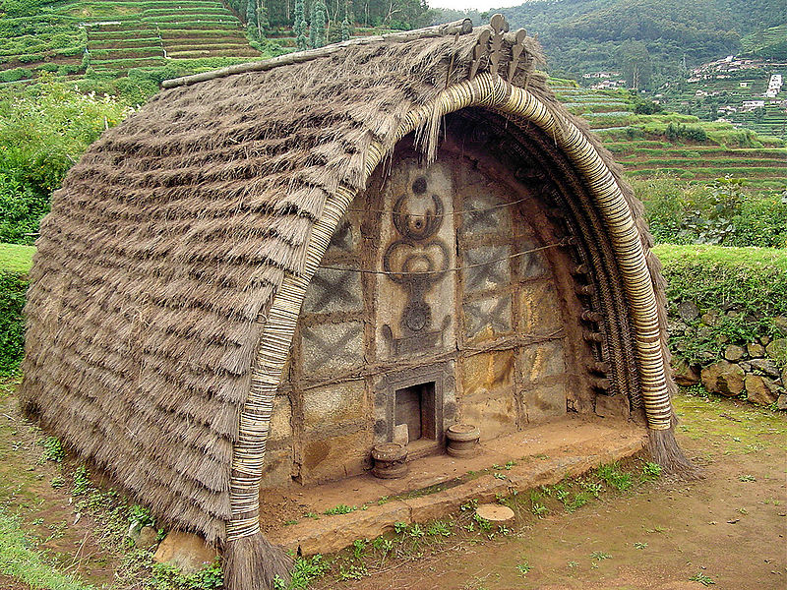
Povijest građevinarstva
Čovjek prvo počinje razvijati profanu arhitekturu i to stambenu. U prapovjesti grade se zemunice (jama pokrivena šibljem) ili sojenice (brvnare na obalama). To su jednoćelijske kuće (jedinicu prostora u kući nazivamo ćelija) s ognjištem i prostorom za spavanje.
U antičkoj Grčkoj poznajemo dvoćelijsku kuću kojoj je prva prostorija bila za goste (megaron), a povučenija za žene i djecu.

Slide 3
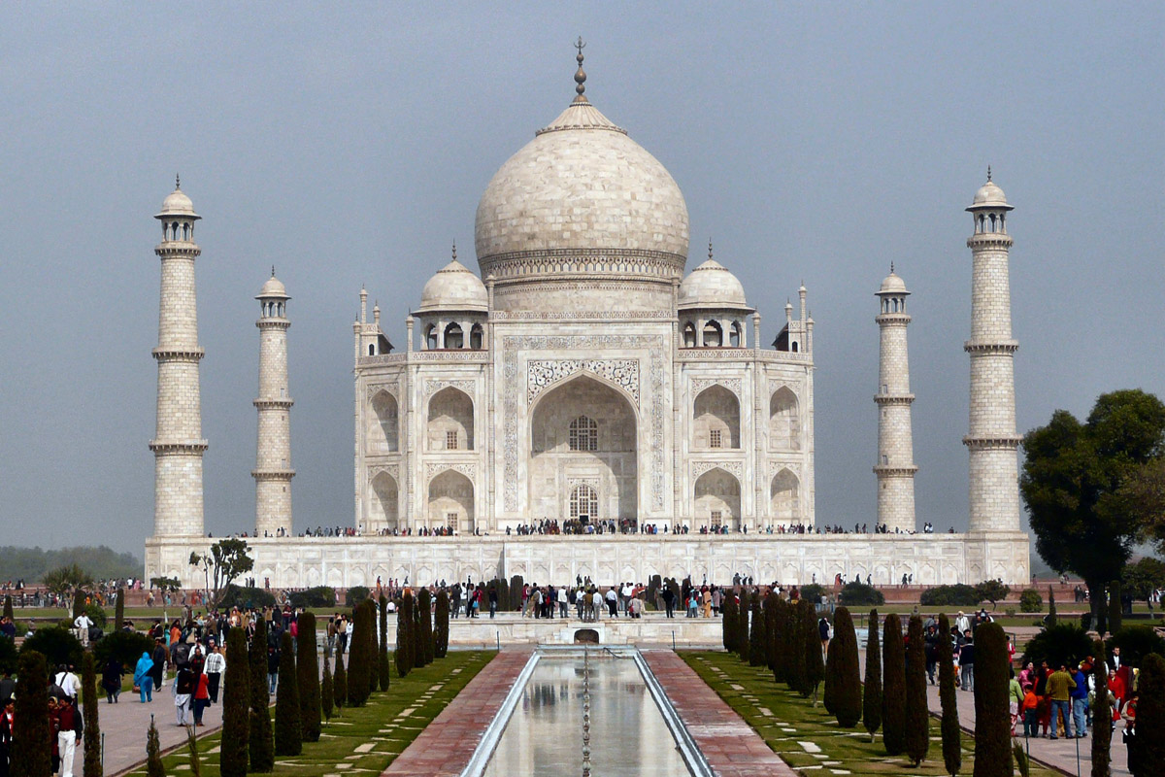
Arhitektura kao umjetnost
Arhitektura je umjetnost oblikovanja prostora volumenom. Ona je likovna umjetnost koja ima praktičnu namjenu – zaštita od prirodnih nepogoda (kiša, vjetar, snijeg …), hladnoće ili vrućine.

Slide 4
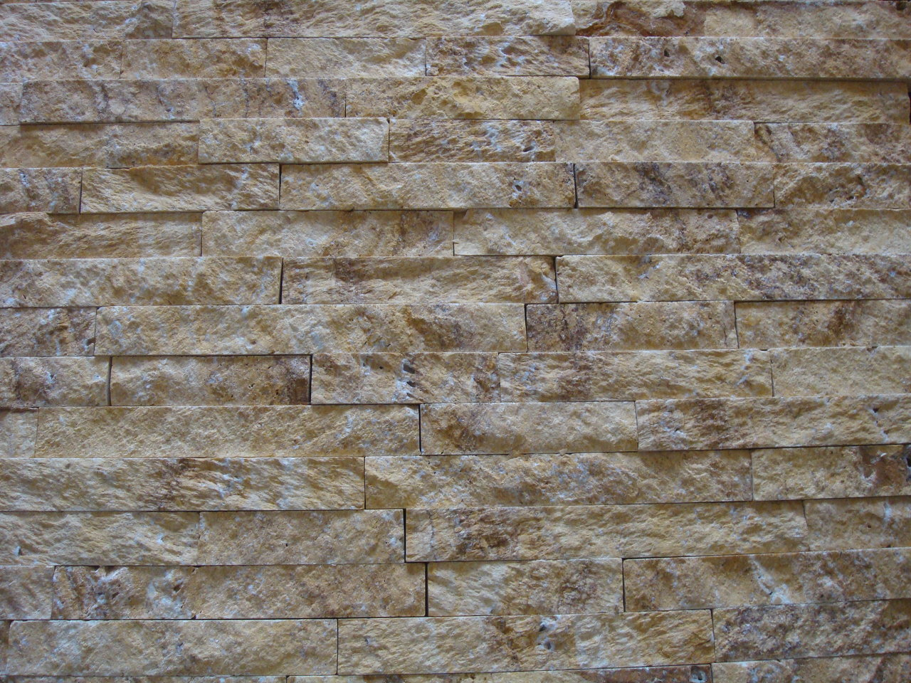
Materijali i konstrukcije
Kamen je jedan od najstarijih građevnih materijala, a može biti klesan u pravilne kvadre, djelomično obrađen, namjerno grubo klesan (rustika), lomljen ili neobrađen. Drvo se većinom koristilo u obliku greda (vertikalnih i horizontalnih), mosnica i dasaka. Još jedan drevni materijal je opeka (zemlja ili glina iz kalupa pečena ili sušena na suncu).

Slide 5
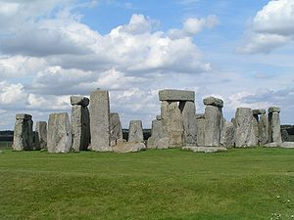
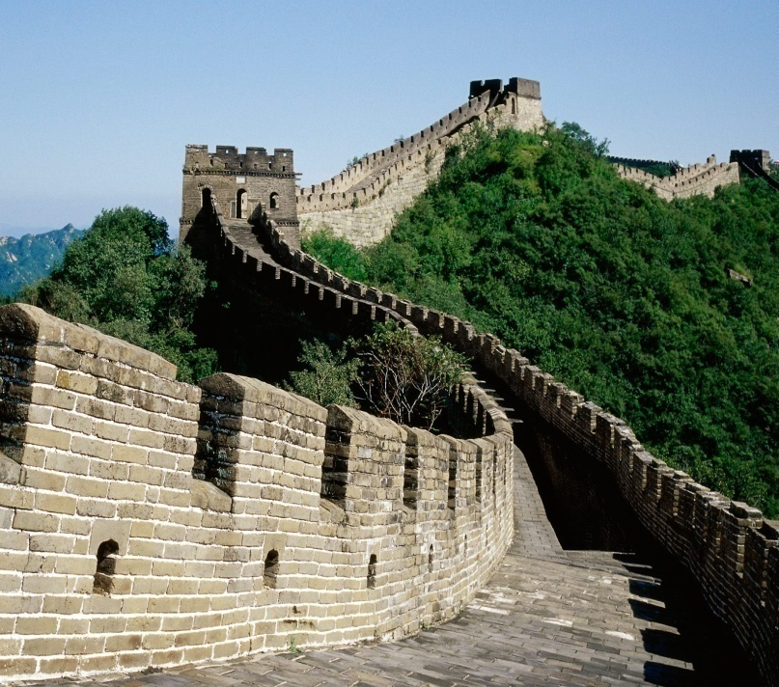
Najpoznatije stare građevine
Stonehenge- Ujedinjeno Kraljevstvo
Kineski zid- Kina
Taj Mahal- Indija
Keopsova piramida- Egipat
Crkva Sv. Vasilija- Rusija
Koloseum- Italija
Notre Dame- Francuska
Aja Sofia- Turska

Slide 6
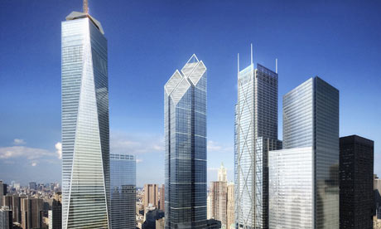
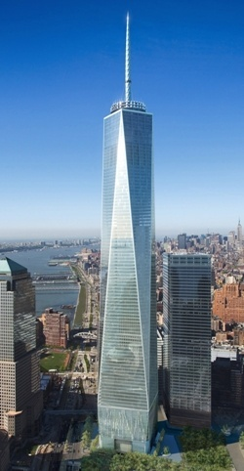
Izgradnja novog World Trade Centra
http://www.youtube.com/watch?v=RDeLzf576vY
Priredio- Andrej Vukadinović

Slide 7
One World Trade Center poznat kao WTC 1 i prethodno poznat kao Freedom Tower je vodeći u izgradnja novog World Trade Center kompleksa u donjem Manhattanu , New York City.
Zgrada je omeđeno na zapadu od West Street, na sjeveru Vesey ulici, na jugu, Fulton Street, a na istoku Washington Street.
Izgradnju je započela 27. travnja 2006.
30. ožujka 2009, Lučka uprava je potvrdila da će zgrada biti poznat po svom imenu One World Trade Center ili Freedom Tower.
U vrijeme završetka u 2013, One World Trade Center će biti najviša zgrada na zapadnoj polutki i treća najviša zgrada na svijetu sa svojim toranj dostizati će simboličnih 1,776 metara (541,3 m) u odnosu na godina američke neovisnosti.

